Slide 1
Организација на правосудниот систем
судија Наталија Донева
Апелационен суд Скопје

Slide 2
Правосуден систем
Судовите
Јавното обвинителство
Државното правобранителство
Адвокатурата
Нотаријатот
Извршителите
Медијаторите
Вештаците
Проценувачите
Судските преведувачи и толкувачи

Slide 3
Организација на судството
Уставот на РСМ
Закон за судовите
Закон за Судскиот совет на РСМ
Судскиот деловник

Slide 4
Судска власт
Судската власт ја вршат судовите
Судовите се самостојни и независни
Забранети се вонредни судови
.

Slide 5
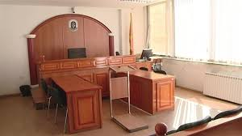
Судска власт
Судовите судат врз основа на Уставот и законите и меѓународните договори ратификувани во согласност со Уставот.
СУДСКА ВЛАСТ
Видовите, надлежноста, основањето, укинувањето, организацијата и составот на судовите, како и постапката пред нив, се уредуваат со закон, што се донесува со двотретинско мнозинство гласови од вкупниот број пратеници.

Slide 6
Пресудите се изрекуваат во името на граѓаните
Расправата пред судовите и изрекувањето на пресудата се јавни.
Јавноста може да биде исклучена во случаи утврдени со закон.
Судот суди во совет.
Со закон се утврдува кога суди судија поединец.
Во судењето учествуваат и судии поротници кога тоа е утврдено со закон

Slide 7
Целите и функциите на судската власт
непристрасно применување на правото независно од положбата и својството на странките,
-заштита, почитување и унапредување на човековите права и основни слободи,
-обезбедување еднаквост, рамноправност, недискриминација по кој било основ и
- обезбедување правна сигурност врз основа на владеење на правото.

Slide 8
Надлежност на судовите
Во постапка пропишана со закон, судовите одлучуваат за:
- правата на човекот и граѓанинот и правно заснованите интереси,
за споровите меѓу граѓаните и другите правни субјекти,
за кривични дела и прекршоци и
- за други работи што со закон се ставени во надлежност на судот.

Slide 9
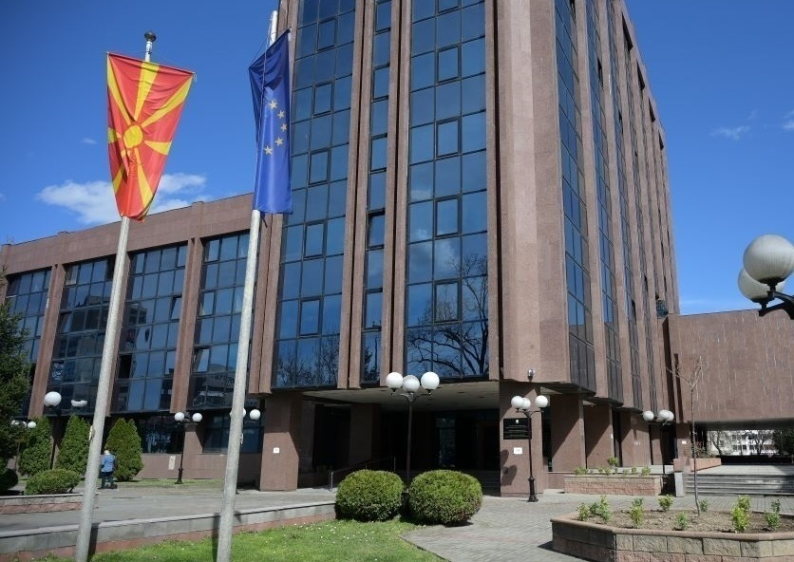
Видови на судови
Во судскиот систем судската власт ја вршат:
Основните судови
Апелационите судови
Управниот суд
Вишиот управен суд и
Врховниот суд на РСМ

Slide 10
Основни судови
Основните судови се основаат за една или повеќе општини чие подрачје е определено со Законот за судовите
Основните судови согласно со стварната надлежност судат во прв степен и се основаат како судови со основна надлежност и судови со проширена надлежност.
Во рамките на основните судови со проширена надлежност задолжително се основаат специјализирани судски оддели што ќе постапуваат за одделни видови на спорови.
Основните судови можат да имаат судски одделенија, да судат надвор од седиштето на судот, како и да имаат судски денови надвор од седиштето на судот.

Slide 11
Основни судови со основна надлежност
Одлучуваат во прв степен по кривични дела и прекршоци
за кривични дела за кои со закон како главна казна е определена казна затвор до пет години, ако за некои кривични дела не е предвидена надлежност на друг суд,
за кривични дела за кои со посебен закон е определена надлежност на суд со основна надлежност,
за сите видови на прекршоци, освен за прекршоци кои со закон се ставени во надлежност на орган на државна управа или организација или друг орган што врши јавни овластувања и
за жалби и приговори за постапките за кои се надлежни овие судови.

Slide 12
Основни судови со основна надлежност
Одлучуваат во прв степен по граѓански спорови
- во имотно-правните и други граѓанско-правни односи на физички и правни лица, чија вредност е до 50.000 евра во денарска противвредност, доколку со закон не е предвидена надлежност на друг суд,
- за утврдување и оспорување на татковство, мајчинство, утврдување на постоење на брак, за поништување на брак и развод на брак, за законска издршка,за чување и воспитување на деца,
- за смеќавање на владение,
- за доживотна издршка,
за надоместок на штета која не надминува 50.000 евра во денарска противвредност,
во постапка за обезбедување и извршување,
за работни односи,
во спорови од наследно-правни односи,
-во вонпарнични и оставински работи и за други работи утврдени со закон.

Slide 13
Основни судови со проширена надлежност
Покрај основната надлежност, одлучуваат и за
-кривични дела за кои со закон е предвидена казна затвор над пет години и за кривични дела и прекршоци извршени од деца,
-по предмети за екстрадиција, трансфер на осудени лица, признавање и извршување на странски судски одлуки,
по жалби и приговори за постапките за кои се надлежни и
да решаваат за постапки за меѓународна правна помош утврдена со закон.

Slide 14
Основни судови со проширена надлежност
одлучуваат во граѓански и трговски работи и тоа:
за спорови во имотно-правните и други граѓанско-правни односи на физички и правни лица, чија вредност е над 50.000 евра во денарска противвредност, доколку со закон не е предвидена надлежност на друг суд,
во трговски спорови во кои двете странки се правни лица или државни органи, како и спорови од авторски и други сродни права и права од индустриска сопственост,
во постапка за стечај и ликвидација,
во спорови за утврдување и обезбедување за присилно извршување и
за спорови на домашни правни и странски лица кои произлегуваат од нивните меѓусебни стопански, односно трговски односи.

Slide 15
АПЕЛАЦИОНИ СУДОВИ се основаат за подрачјето на повеќе судови од прв степен
Апелационен суд во Битола
Апелационен суд во Гостивар
Битола
Крушево
Охрид
Прилеп
Ресен
Струга
Гостивар
Тетово
Кичево
Дебар

Slide 16
АПЕЛАЦИОНИ СУДОВИ се основаат за подрачјето на повеќе судови од прв степен
Апелационен суд во Скопје
Апелациониот суд во Штип
Велес
Гевгелија,
Кавадарци
Кратово,
Крива Паланка
Куманово
Неготино
Основен кривичен суд Скопје
Оснoвен граѓански суд Скопје
Берово
Виница
Делчево
Кочани
Радовиш
Свети Николе
Струмица
Штип

Slide 17
Апелациони судови
Решаваат по жалбите против одлуките на основните судови од своето подрачје
Решаваат за судир на надлежност меѓу судовите од прв степен од своето подрачје и
Вршат други работи определени со закон.

Slide 18
Управен суд
Управниот суд се основа и ја врши судската власт на целата територија на Република Северна Македонија.
Седиштето на Управниот суд е во Скопје.

Slide 19
Управен суд
Решава за законитоста на поединечните акти донесени во изборната постапка и на поединечните акти за избори, именувања и разрешувања на носители на јавни функции, ако тоа е определено со закон, како и за актите за именување, назначување и разрешување на раководни државни службеници, ако поинаку не е определено со закон,
за спор што ќе произлезе од постапка за склучување на концесиските договори, договорите за јавни набавки кои се од јавен интерес, и за секој договор во кој една од страните е државен орган, организација со јавни овластувања, јавно претпријатие, општините и градот Скопје склучен од јавен интерес или заради вршење јавна служба и

Slide 20
Управен суд
против поединечни акти на органите на државната управа, Владата, други државни органи, општините и градот Скопје, организации утврдени со закон и на правни и други лица во вршењето на јавни овластувања (носители на јавни овластувања), кога за решавање во втор степен против таквиот акт, не е обезбедена друга правна заштита и против секое управно дејствие или пропуштање на управно дејствие ако странката тврди дека со тоа дејствие или пропуштање се повредени нејзините права или правни интереси.

Slide 21
Виш управен суд
Вишиот управен суд се основа и ја врши судската власт на целата територија на Република Северна Македонија.
Седиштето на Вишиот управен суд е во Скопје.

Slide 22
Виш управен суд
-решава по жалбите против одлуките на Управниот суд
-одлучува за судир на надлежности меѓу органите на Републиката, меѓу општините и градот Скопје, меѓу општините на градот Скопје и по споровите настанати за судир на надлежности меѓу општините и градот Скопје и носителите на јавните овластувања, ако тоа е предвидено со закон, доколку со Уставот или законите не е предвидена поинаква судска заштита и
-врши други работи определени со закон.

Slide 23
Врховен суд на РСМ
Врховниот суд е највисок суд во Републиката и го обезбедува единството во примената на законите од страна на судовите.
Врховниот суд ја врши судската власт на целата територија на Републиката.
Седиштето на Врховниот суд е во Скопје.

Slide 24
Врховен суд на РСМ
-решава во втор степен против одлуките на своите совети кога тоа е определено со закон;
-решава во трет и последен степен по жалбите против одлуките на апелационите судови;
-решава по вонредни правни лекови против правосилните одлуки на судовите и одлуките на своите совети кога тоа е определено со закон;
-решава за судир на надлежност меѓу основните судови од подрачјето на различни апелациони судови, судир на надлежност меѓу апелациони судови, судир на надлежност меѓу Управниот суд и друг суд, судир на надлежност меѓу Вишиот управен суд и друг суд и да решава за пренесување на месна надлежност кај овие судови;
-одлучува по барање на странките и другите учесници во постапката за повреда на правото на судење во разумен рок, во постапка утврдена со закон пред судовите во согласност со правилата и принципите утврдени со ЕКЧП и тргнувајќи од судската пракса на ЕСЧП и
-врши други работи определени со закон.

Slide 25
Избор и разрешување
Претседателите на судовите, судиите и судиите-поротници, ги избира и разрешува Судскиот совет на РСМ.
Судиската функција ја вршат судии. Судијата се избира без ограничување на траење на мандатот и во вршење на судиската функција ужива имунитет.
Претседателите на судовите се избираат за време од четири години со право на уште еден избор во суд од ист степен.
Судија-поротник се избира за време од четири години и може повторно да биде избран.

Slide 26
Секој може да поднесе претставка за работењето на судијата.
Против судија или судија-поротник не може да се води постапка за надоместок на штета или друга постапка од страна на странка која е незадоволна од одлуката на судијата.
За штета што судијата или судијата-поротник во вршењето на функцијата ќе им ја причини на граѓани или на правни лица со незаконита работа е одговорна РСМ.
Кога заради сторената штета судијата е разрешен, РСМ по пат на тужба ќе бара од разрешениот судија враќање на износот на исплатената штета, во висина што ќе ја утврди судот, согласно со закон.
По разрешувањето на судија кој има причинето штета на граѓани или на правни лица со незаконита работа, ССРСМ во рок од 8 дена од правосилноста на одлуката за разрешување го известува Државното правобранителство заради преземање на мерки, во рамките на неговите надлежности утврдени со закон.

Slide 27
Престанок на судиската функција
На судијата му престанува судиската функција, ако:
-тоа сам го побара,
трајно ја загуби способноста за вршење на судиската функција, што го утврдува Судскиот совет,
ги исполнил условите за старосна пензија, со можност за продолжување на мандатот согласно со прописите за работните односи,
настапат условите за неспојливост, освен кога судиската функција мирува под услови утврдени со закон и
е осуден со правосилна судска пресуда за кривично дело на безусловна казна затвор од најмалку шест месеца.

Slide 28
Разрешување на судија
Со одлука на Судскиот совет, судија се разрешува од судиската функција поради:
-потешка дисциплинска повреда што го прави недостоен за вршење на судиската функција пропишана со закон и
нестручно и несовесно вршење на судиската функција под услови утврдени со закон, ако:
повредата е сторена со намера или очигледна небрежност по вина на судијата без оправдани причини и
повредата предизвикала тешки последици.
Во случај на полесен облик на повреда, на судијата може да му биде изречена дисциплинска мерка.

Slide 29
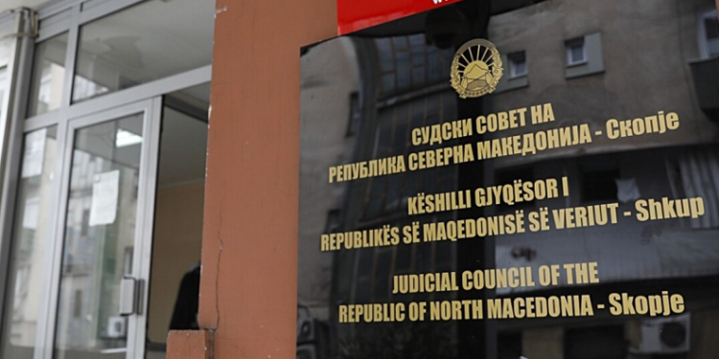
Судски совет на РСМ
Судскиот совет е самостоен и независен орган на судството, кој ја обезбедува и гарантира самостојноста и независноста на судската власт, преку остварување на своите функци и согласно со Уставот и законите

Slide 30
Состав на Судскиот совет
Советот е составен од 15 члена, од кои:
по функција членови се претседателот на Врховниот суд и министерот за правда,
8 члена на Советот ги избираат судиите од своите редови. Тројца од избраните членови се припадници на заедниците кои не се мнозинство во РСМ, при што ќе се запази соодветната и правична застапеност на граѓаните кои припаѓаат на сите заедници,
3 членови на Советот ги избира Собранието на РСМ со мнозинство гласови од вкупниот број пратеници, при што мора да има мнозинство гласови од вкупниот број пратеници кои припаѓаат на заедниците кои не се мнозинство во РСМ и
2 членови на Советот предлага претседателот на РСМ, а изборот го врши Собранието на РСМ, од кои еден е припадник на заедниците кои не се мнозинство во РСМ.
Членовите на Советот по функција учествуваат во работата на Советот без право на глас и не учествуваат во работата на седниците на Советот на кои се расправа и одлучува за поведена постапка за утврдување на одговорност, избор или разрешување на судија или претседател на суд.

Slide 31
Мандат на членовите на Советот
Избраните членови на Советот од редот на судиите имаат мандат од 6 години со право на уште еден избор по истекот на најмалку 6 години од престанокот на претходниот мандат во Судскиот совет.
Членовите на Советот избрани од страна на Собранието на РСМ имаат мандат од 6 години со право на уште еден избор.
На претседател на Врховниот суд и на министер за правда со престанок на функцијата им престанува и мандатот во Советот.

Slide 32
Претседател на Советот
Со работата на Советот раководи претседател кој има заменик, кој го заменува во негово отсуство, кои се избираат од редот на членовите на Советот со право на глас.
Мандатот на претседателот на Советот и на заменикот претседател на Советот трае две години без право на повторен избор.

Slide 33
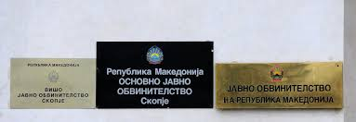
Јавно обвинителство
Уставот на РСМ
Закон за јавното обвинителство
Закон за Советот на јавните обвинители

Slide 34
Јавно обвинителство
Јавното обвинителство е единствен и самостоен државен орган кој ги гони сторителите на кривични дела и на други со закон утврдени казниви дела и врши и други работи утврдени со закон.
Јавното обвинителство ги врши своите функции врз основа и во рамките на Уставот и закон.
Јавното обвинителство се организира според принципите на хиерархија и субординација кои не смее да ја загрозат самостојноста и одговорноста на секој јавен обвинител во вршењето на функцијата.

Slide 35
Организација на јавното обвинителство
Jавно обвинителство на Република Северна Македонија
Виши јавни обвинителства
Основно јавно обвинителство за гонење на организиран криминал и корупција (ОЈО ГОКК) и
Основни јавни обвинителства

Slide 36
Организација на јавното обвинителство
Јавното обвинителство на РСМ се основа за целата територија на Републиката со седиште во Скопје и постапува пред Врховниот суд.
Вишо јавно обвинителство се основа за подрачје на апелационен суд и постапува пред апелационен суд.
Основното јавно обвинителство за гонење на организиран криминал и корупција се основа за целата територија на РСМ и постапува пред Основниот кривичен суд.
Основно јавно обвинителство се основа за подрачје на еден или повеќе основни судови и постапува пред основен суд.

Slide 37
Именување и избор на јавните обвинители
Јавниот обвинител на РСМ, по предлог на Владата на РСМ, го именува Собранието на РСМ за време од шест години со право на повторно именување.
Вишите јавни обвинители на вишите јавни обвинителства и основните јавни обвинителства на основните јавни обвинителства ги избира Советот на јавни обвинители на РСМ за време од четири години, од редот на избраните јавни обвинители со право на повторен избор.
Јавните обвинители ги избира Советот на јавни обвинители на РСМ без ограничување на траење на мандатот под услови и во постапка утврдени со закон.

Slide 38
Избор и именување на јавните обвинители
Основен јавен обвинител на ОЈО ГОКК се избира од страна на Советот на јавни обвинители по спроведено гласање од страна на сите јавни обвинители во РСМ. Советот го именува за основен јавен обвинител на ОЈО ГОКК, кандидатот кој освоил најмногу гласови од листата на пријавени кандидати кои ги исполнуваат законските услови.
Јавните обвинители во ОЈО ГОКК ги избира Советот на јавните обвинители на РСМ од редот на избраните јавни обвинители за време од четири години со право на повторен избор.

Slide 39
Престанок на функцијата и разрешување на јавните обвинители
На Јавниот обвинител на РСМ функцијата му престанува:
по сопствено барање,
ако го изгуби државјанството на РСМ,
ако трајно ја загуби способноста за вршење на функцијата јавен обвинител,
ако е избран или именуван на друга јавна функција или
ако е осуден со правосилна судска одлука на казна затвор во траење од најмалку шест месеци.
Престанокот на функцијата го утврдува Собранието на РСМ

Slide 40
На јавниот обвинител функцијата му престанува:
по сопствено барање,
ако го изгуби државјанството на РСМ,
ако трајно ја загуби способноста за вршење на функцијата јавен обвинител,
ако ги исполни условите за старосна пензија со право на продолжување согласно со Законот за работните односи,
ако на негово барање и со негова согласност е избран или именуван на друга јавна функција, освен кога функцијата јавен обвинител мирува под услови утврдени со овој закон или
ако е осуден со правосилна судска одлука на казна затвор во траење од најмалку шест месеци.
Престанокот на функцијата го утврдува Советот на јавните обвинители

Slide 41
Разрешување на Јавниот обвинител на РСМ
Владата на РСМ, по претходно мислење од Советот на јавните обвинители на РСМ, до Собранието на РСМ поднесува предлог за разрешување на Јавниот обвинител на РСМ.
Јавниот обвинител на РСМ се разрешува од функцијата пред истекот на мандатот:- поради тешка дисциплинска повреда ако повредата е сторена со намера или очигледна небрежност по вина на Јавниот обвинител на РСМ, без оправдани причини и ако повредата предизвикала тешки последици или
ако е член во политичка партија.
Иницијатива за разрешување може да поднесе Советот на јавни обвинители, во која ќе ги наведе причините, околностите и фактите од кои се раководел за поднесување на иницијативата.
Владата на РСМ предлогот за разрешување на Јавниот обвинител на РСМ го доставува до Советот на јавни обвинители кој е должен во рок од 15 дена од денот на приемот на предлогот, до Владата на РСМ да достави образложено позитивно или негативно мислење во писмена форма.

Slide 42
Разрешување на јавните обвинители
Јавниот обвинител во вршење на својата функција се разрешува:
поради тешка дисциплинска повреда или
ако е член во политичка партија.
Јавниот обвинител се разрешува од својата функција согласно со основите предвидени во законот, ако:
повредата е сторена со намера или очигледна небрежност по вина на јавниот обвинител, без оправдани причини и
повредата предизвикала тешки последици.
Во случај на полесен облик на повреда на јавниот обвинител може да му биде изречена дисциплинска мерка.
Јавните обвинители се разрешуваат со мнозинство гласови од вкупниот број членови на Советот на јавни обвинители, на седница на која присуствуваат најмалку 2/3 од вкупниот број членови.
Основниот јавен обвинител на ОЈОГОКК и јавните обвинители во ова обвинителство се разрешуваат со 2/3 мнозинство од вкупниот број членови на Советот на јавни обвинители на РСМ

Slide 43
Совет на јавните обвинители
Советот е самостоен орган кој ја обезбедува и гарантира самостојноста на јавните обвинители во извршување на нивната функција.
Советот има претседател кој го претставува и раководи со Советот, кој се избира од членовите на Советот, од редот на избраните јавни обвинители, со мнозинство гласови од вкупниот број членови со тајно гласање, со мандат од две години, без право на повторен избор. Претседателот има заменик кој го заменува во негово отсуство. За претседател и заменик претседател на Советот не можат да бидат избрани јавниот обвинител на РСМ и министерот за правда.

Slide 44
Мандат и состав
Советот е составен од 11 члена, со мандат од 4 години со право на уште еден избор, од кои:
по функција членови се јавниот обвинител на РСМ и министерот за правда,
еден член избираат јавните обвинители во Јавното обвинителство на РСМ, од своите редови,
по еден член избираат јавните обвинители од подрачјата на вишите јавни обвинителства Битола, Гостивар, Скопје и Штип, од своите редови,
еден член на Советот припадник на заедница која не е мнозинство во РСМ, го избираат сите јавни обвинители во РСМ, од своите редови и
тројца членови избира Собранието од редот на универзитетски професори по право, адвокати и други истакнати правници, од кои двајца се припадници на заедниците кои не се мнозинство во РСМ.

Slide 45
Државно правобранителство
Државното правобранителство на РСМ е државен орган кој презема мерки и правни средства заради правна заштита на имотните права и интереси на РСМ и врши други работи утврдени со закон.
Функцијата на Државното правобранителство ја врши Државниот правобранител на РСМ и државните правобранители во Државното правобранителство.
Државните правобранители се самостојни во својата функција и за својата работа одговараат пред Владата на РСМ и пред Државниот правобранител.

Slide 46
Државно правобранителство
Државниот правобранител по предлог на министерот за правда го именува Владата на РСМ за време од 6 години, со право на повторен избор.
Државните правобранители ги именува Владата на РСМ по претходно прибавено мислење од државниот правобранител, без ограничување на мандатот.

Slide 47
Престанок на функцијата
Функцијата државен правобранител престанува:
-со смрт,
-по сопствено барање,
-поради исполнување на услови за старосна пензија,
-ако се утврди дека трајно ја загубил способноста за вршење на функцијата,
-ако е избран, односно именуван на друга функција, односно должност,
-ако со правосилна пресуда е огласен за виновен и му е изречена ефективна казна затвор од најмалку шест месеци

Slide 48
Разрешување од функцијата
Државните правобранители можат да се разрешат поради нестручно и несовесно вршење на функцијата државен правобранител
Одлука за разрешување по предлог на државниот правобранител донесува Владата на РСМ.
Владата на РСМ може да го разреши државниот правобранител поради нестручно и несовесно вршење на функцијата.
Против одлуката за престанок и разрешување, може да се поведе управен спор пред Управниот суд во рок од 30 дена од денот на објавувањето на одлуката во ,,Службен весник на РСМ”

Slide 49
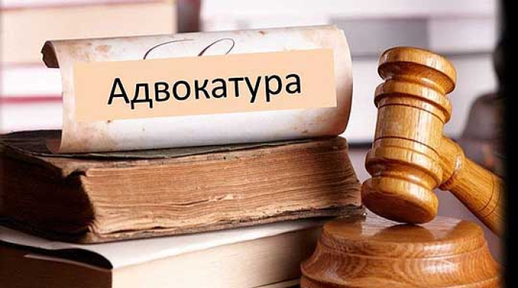
Адвокатура
Адвокатурата е самостојна и независна јавна служба што обезбедува правна помош и врши јавни овластувања во согласност со закон.
Адвокатите вршат јавни овластувања во согласност со Законот за адвокатурата и други закони.
При остварувањето на адвокатската дејност, адвокатот се раководи исклучиво од интересите на странката кои ги заштитува на најдобар начин со законски средства.

Slide 50
Вршење на адвокатска дејност
Адвокатската дејност ја вршат адвокати, кои положиле заклетва и се запишале во Именикот на Адвокатската комора.
Адвокатите ја вршат адвокатската дејност како адвокати поединци и адвокати здружени во адвокатско друштво.
Адвокатите поединци се запишуваат во Именикот на адвокатите, а адвокатските друштва се запишуваат во Именикот на адвокатските друштва, коишто се водат во Адвокатската комора.
Правото на вршење адвокатска дејност се стекнува со упис во Именикот на адвокатите на Адвокатската комора по што на упишаниот адвокат му се издава лиценца за работа

Slide 51
Полномошно
Овластувањата за давање правна помош адвокатот поединец и адвокатите здружени во адвокатско друштво ги добиваат со полномошно издадено од странката.
Правната помош на странката адвокатот ја дава совесно и стручно, согласно со закон, Кодексот на адвокатската етика и другите акти на Адвокатската комора и како тајна го чува она што му го доверила странката.
Давањето правна помош, може да се одбие или откаже од причини утврдени со закон, Кодексот на адвокатската етика и другите акти на Адвокатската комора.

Slide 52
Правна помош
-давање на правни совети,
-застапување во водење преговори давање правна помош во деловен протокол,
-составување на исправи за правни дела,
-составување на договори за основање, партнерство, соработка и слични акти во врска со основањето или работењето на деловните субјекти,
-составување на поднесоци во судски и други постапки,
-застапување на странките пред судовите, државните органи, органите на единиците на локалната самоуправа и други правни и физички лица,
-одбрана на осомничени и обвинети лица и
-вршење на други работи на правна помош

Slide 53
Правна помош
Правна помош не може да се даде кога по истата правна работа тој или друг адвокат од неговата канцеларија или адвокатското друштво давал/дава правна помош на спротивната странка или по истата правна работа постапувал како судија, јавен обвинител, државен правобранител, односно како државен службеник во орган на државна управа или институција.
При составување на двострани правни работи, договори и друго, адвокатот е должен совесно да ги штити интересите на договорните странки без разлика која од нив побарала правна помош и која странка ја плаќа наградата. Ако меѓу странките настане спор во врска со договорот составен од адвокат, тогаш тој не може да учествува како полномошник на ниту една странка.

Slide 54
Награда
Адвокатот и адвокатското друштво имаат право на награда и надоместок на трошоците за извршената работа во вршењето на адвокатската дејност според Тарифата за наградата и надоместок на трошоците за работа на адвокатите.

Slide 55
Нотаријат
Нотарска служба е јавна служба што ја вршат нотари, кои се самостојни и независни носители на таа служба.
Нотаријатот е самостојна, независна јавна служба во која се вршат работи од видот на јавни овластувања, врз основа на закон.
Нотарот е лице што врши јавни овластувања утврдени со закон, именувано од Министерството за правда, кое нотарската служба ја врши како единствено професионално занимање.

Slide 56
Делокруг на работа
Нотарската служба опфаќа
-составување и издавање на јавни исправи за правните работи во форма на нотарски акт,
-изјави и потврди за факти врз основа на кои се востановуваат права или обврски,
-донесување решенија во постапка за издавање на нотарски платни налози,
-потврдување на приватни исправи (солемнизација),
-издавање на потврди,
-заверка на потпис и ракознак, на препис, на превод,
-примање на чување на исправи, на пари и на предмети од вредност заради нивно предавање на други лица или органи и
-вршење на доверени работи определени со закон.

Slide 57
Службено подрачје
Службеното подрачје на нотарот е подрачјето на основниот суд на кое се наоѓа службеното седиште на нотарот.
Службеното подрачје на нотарите во градот Скопје е подрачјето на основните судови на градот Скопје.
Нотарската служба нотарот може да ја врши само на своето службено подрачје.
На службеното подрачје на кое е именуван нотарот мора да има живеалиште или престојувалиште.
Нотарот не смее да има повеќе нотарски канцеларии.

Slide 58
Именување, престанок и разрешување
Нотарот се именува со решение на Министерството за правда врз основа на конкурс.
Министерството со решение утврдува престанок на нотарската служба или го разрешува нотарот под услови и во постапка согласно со Законот за нотаријатот.

Slide 59
Извршители
Извршителот е лице кое врши јавни овластувања утврдени со закон именувано од Министерството за правда согласно со одредбите од Законот за извршување
Извршителот се именува за подрачјето на основен суд и извршува извршни исправи на судот, нотарот или органот чие седиште е на подрачјето за коешто е именуван, а при спроведување на извршувањето презема дејствија на целата територија на Република Македонија.
Извршителот се именува со решение на Министерството врз основа на конкурс, а неговата должност престанува или истиот може да биде разрешен под услови и на начин согласно Законот за извршување.
Извршителот е лице кое врши јавни овластувања утврдени со закон именувано од Министерството за правда согласно со одредбите од Законот за извршување
Извршителот се именува за подрачјето на основен суд и извршува извршни исправи на судот, нотарот или органот чие седиште е на подрачјето за коешто е именуван, а при спроведување на извршувањето презема дејствија на целата територија на Република Македонија.
Извршителот се именува со решение на Министерството врз основа на конкурс, а неговата должност престанува или истиот може да биде разрешен под услови и на начин согласно Законот за извршување.

Slide 60
Медијација
Медијација е посредување и начин на решавање на споровите при што се овозможува тие да се решат по пат на мирење, со посредство на трета неутрална страна, со можност страните да постигнат заемно прифатлива писмена спогодба.
Медијатор е физичко лице кое поседува лиценца за вршење на медијаторски работи и ја спроведува медијацијата согласно со начелата за медијација.
Постапка на медијација е постапка на решавање на споровите преку која им се овозможува на страните во спорот истиот да го решат на доброволен, ефикасен, експедитивен и економичен начин, во одвоени или заеднички средби на медијаторот со страните учесници, различна од постапката која се води пред надлежните судови.

Slide 61
Видови медијација
Доброволна е медијацијата во која страните своеволно се впуштаат во обид за решавање на спорен однос, пред или по започнувањето на судска постапка.
Договорна е медијацијата во која се впуштаат страните, а која произлегува од нивниот облигационен договор, со внесување на одредба со која во договорот се утврдува дека доколку настане спор, истиот ќе го решат по пат на медијација, пред започнување на судска или на друга постапка. Во случај на поднесена тужба до надлежниот суд, без приложен доказ од медијатор за сторен обид за решавање на спорот со медијација, постои основ за отфрлање на тужбата поради судска ненадлежност.
Законски определена медијација е задолжителниот обид за медијација кој произлегува од закон пред или по започнување на судска постапка.

Slide 62
Проценувачи
Процена е процес на определување на цена, односно проценување на пазарната вредност на предметот на процена од овластен проценувач во случаите определени со закон или по барање на заинтересирано лице – нарачател
Проценувач е лице кое има положено стручен испит за проценувач и е вработено кај овластен проценувач, во единица на локалната самоуправа на работи од област на процена на пазарна вредност на недвижен имот за пресметување на данок на имот, во банка или штедилница регистрирана во РСМ или во Бирото за судски вештачења;

Slide 63
Судски преведувачи
Постојан судски преведувач е лице кое го положило тестот за проверка на знаење и со решение од министерот за правда е поставено за постојан судски преведувач на неопределено време за подрачјето на определен суд, а кое врши преведување на говор и писмен текст од македонски на странските јазици и обратно. По барање на судот, државен орган, друга институција или граѓани, постојаните судски преведувачи вршат преведување на говор и писмен текст од македонски на странските јазици и обратно.

Slide 64
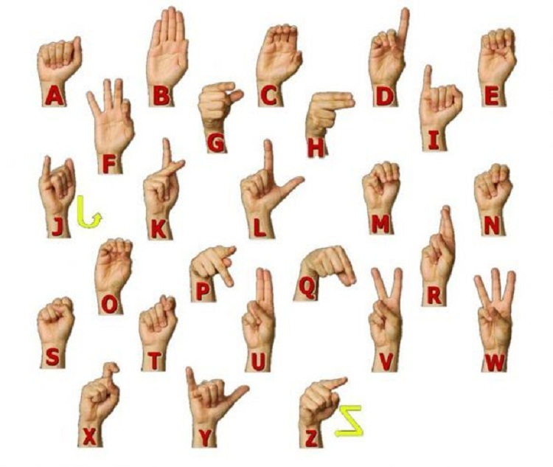
Судски толкувачи
Претседателот на судот врз основа на претходно добиено мислење од соодветни органи и други правни лица со решение определува постојан толкувач или за конкретен случај во кое се внесуваат основните податоци за толкувачот и категоријата на лица со која остварува комуникација (глуви, неми и глувонеми), датумот на негово именување и разрешување, односно бришење од евиденција, и се евидентира во автоматскиот компјутерски систем за управување со судските предмети. Врз основа на внесените податоци се составува електронската листа на толкувачи достапна до секој судија.

